Slide 1





TRƯỜNG TIỂU HỌC ..................
CHÀO MỪNG CÁC EM ĐẾN VỚI TIẾT
TOÁN LỚP 1
Giáo viên: ......................

Slide 2

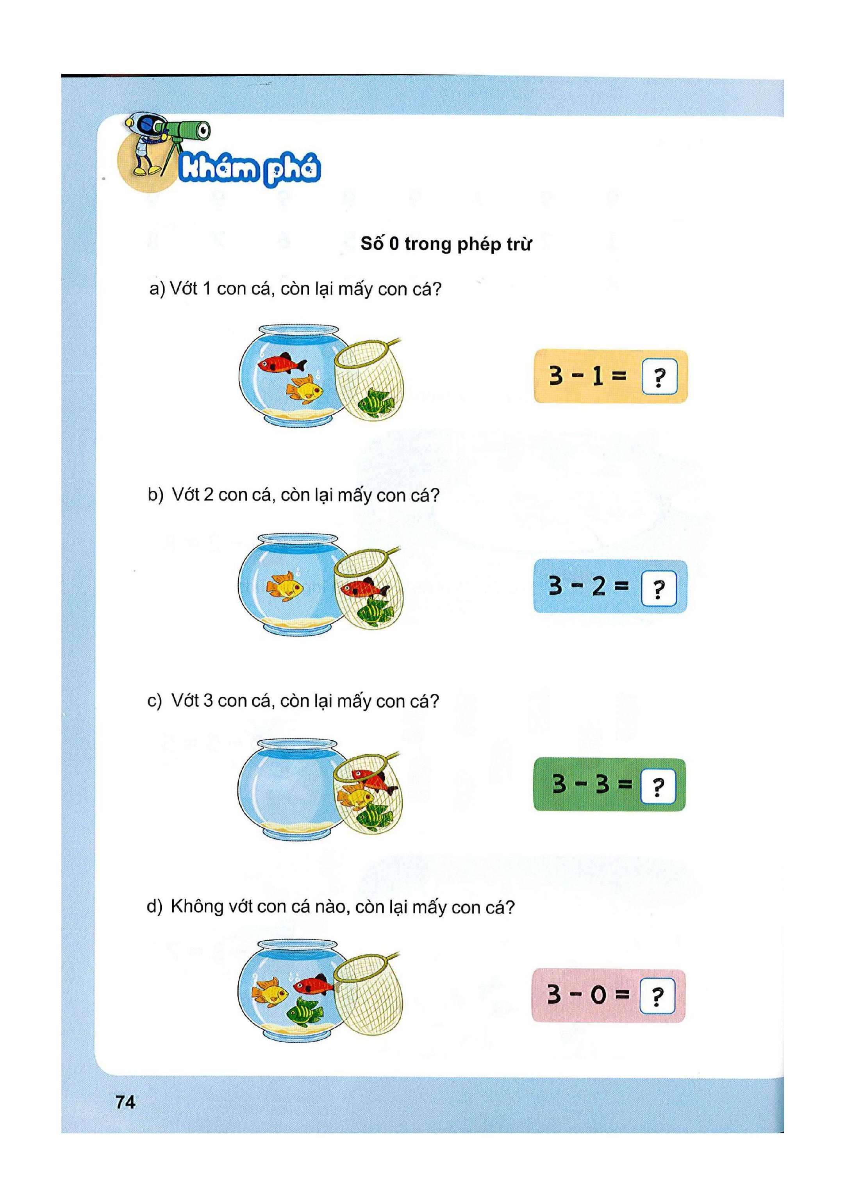
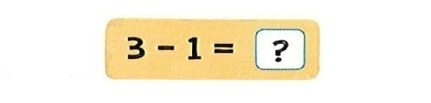

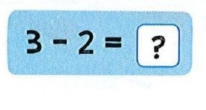
Bài 11
Phép trừ trong phạm vi 10
Tiết 4
Số 0 trong phép trừ
2
1

Slide 3



Bài 11
Phép trừ trong phạm vi 10
Tiết 4
Số 0 trong phép trừ
0
3

Slide 4

Bài 11
Phép trừ trong phạm vi 10
Tiết 4
1
Tính nhẩm.
5 – 0 =
6 – 6 =
5 + 0 =
5
0
5
4 – 0 =
7 – 7 =
0 + 4 =
4
0
4
3 – 0 =
4 – 4 =
3 + 0 =
3
0
3
2 – 0 =
9 – 9 =
0 + 2 =
2
0
2

Slide 5
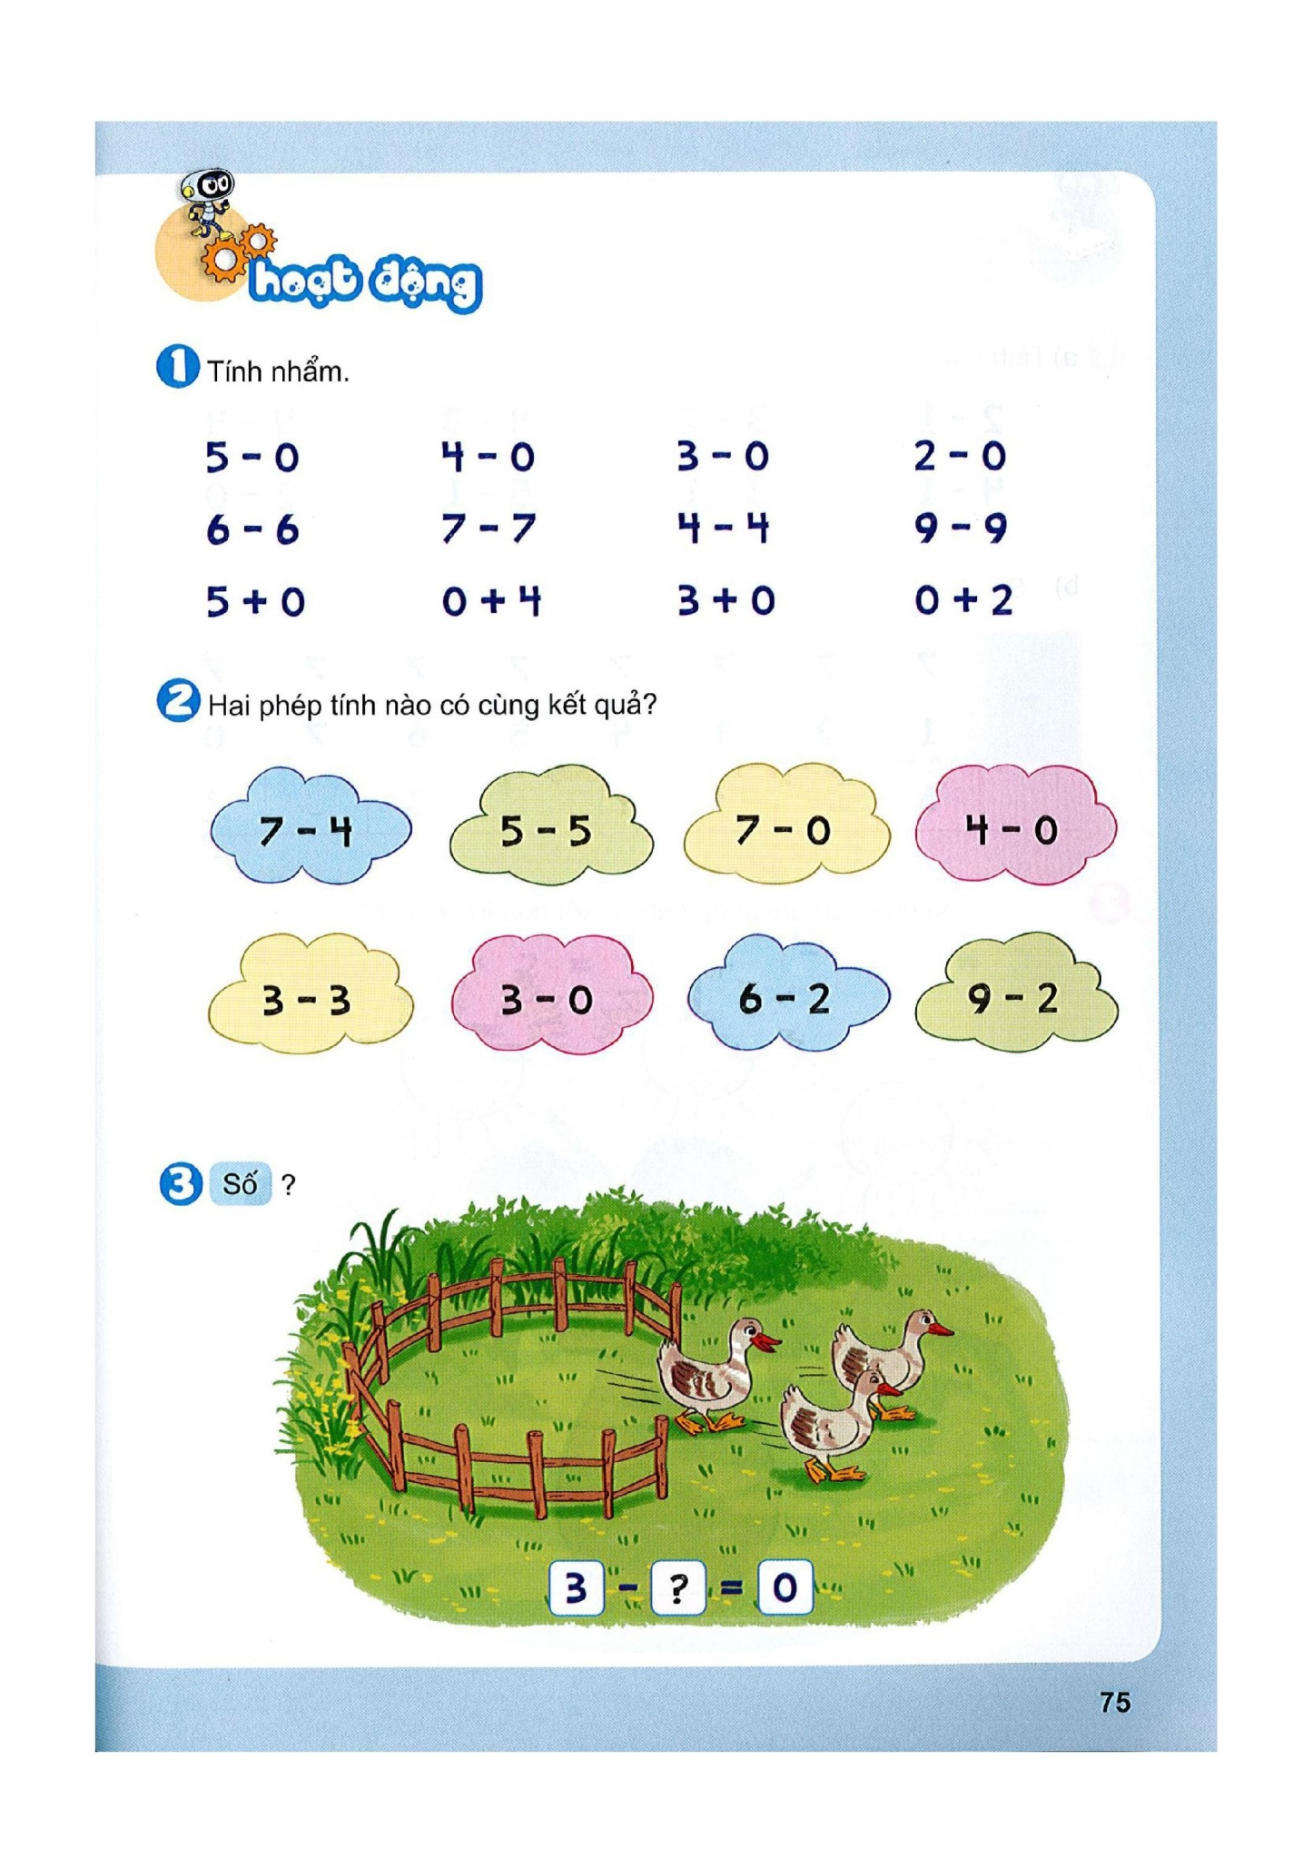
Bài 11
Phép trừ trong phạm vi 10
Tiết 4
2
Hai phép tính nào có cùng kết quả?

Slide 6
Bài 11
Phép trừ trong phạm vi 10
Tiết 4
2
Số?
3 – 3 = 0

